Slide 1
Sufisme

Slide 2
Begyndelsen

Slide 3
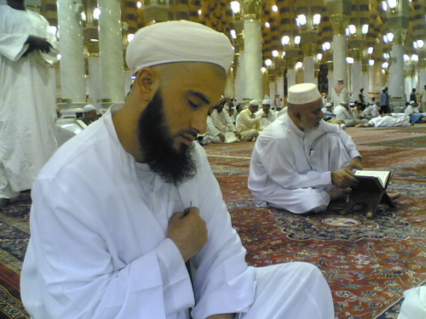
Dhikr

Slide 4
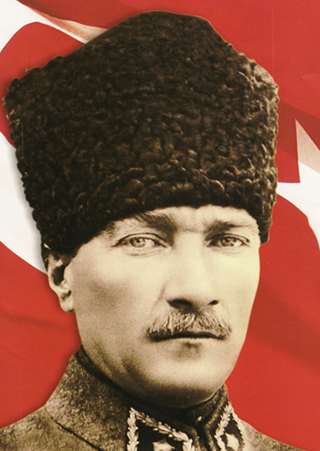
Tyrkiet

Slide 5
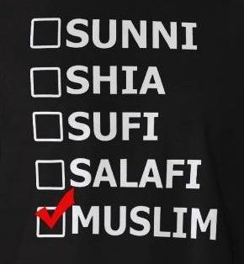
Officiel Islam vs. Sufisme

